Slide 1
DBMS의 설치 및 활용 (MySQL을 중심으로)
2018

Slide 2
목차
1. MySQL 설치
(1) MySQL 다운로드
(2) 윈도우에서 MySQL 설치
(3) 환경 변수 설정
(4) 한글 데이터 지원을 위한 MySQL 설정
2. MySQL 실행 및 종료
3. MySQL 질의어

Slide 3
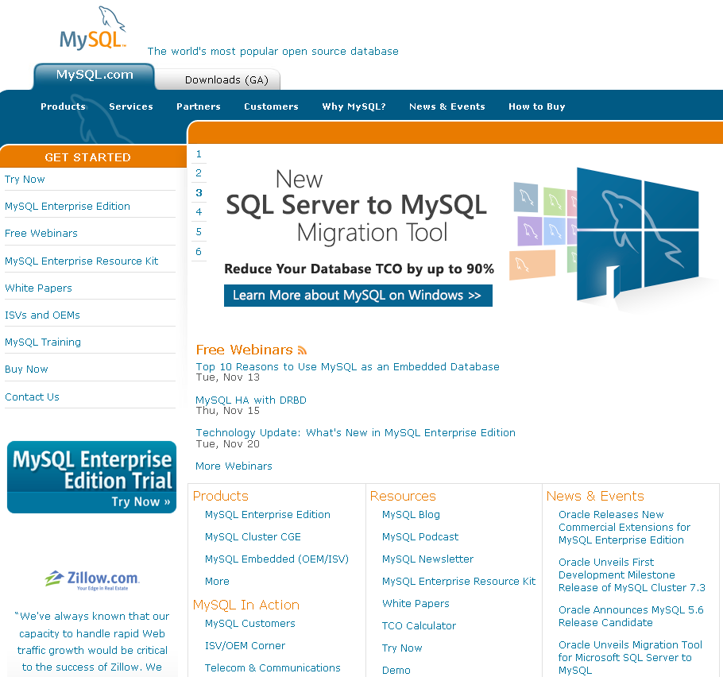
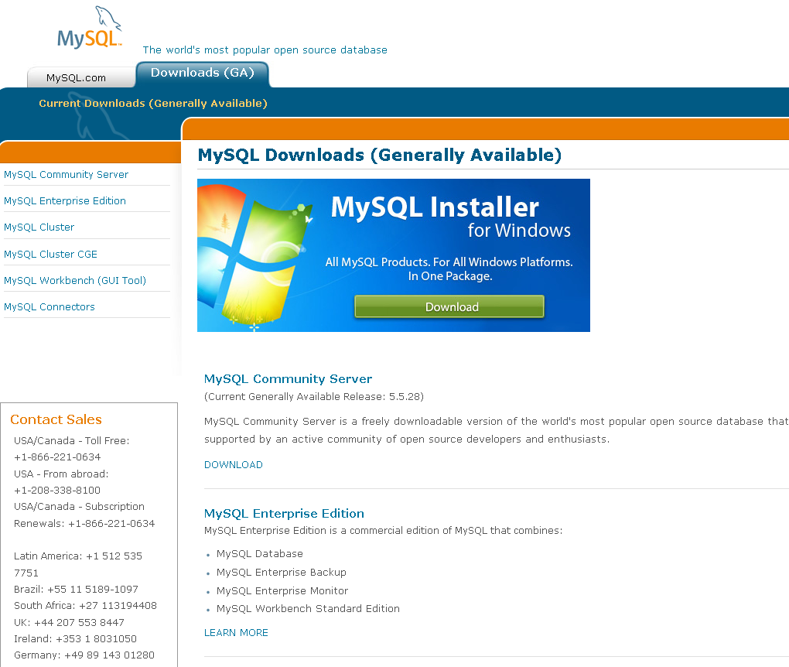
MySQL 설치 (1/14)
1. MySQL 다운로드
MySQL 공식 홈페이지에서 “Downloads (GA)”를 클릭하여, 다운로드 페이지로 이동
MySQL 공식 홈페이지(http://www.mysql.com)

Slide 4
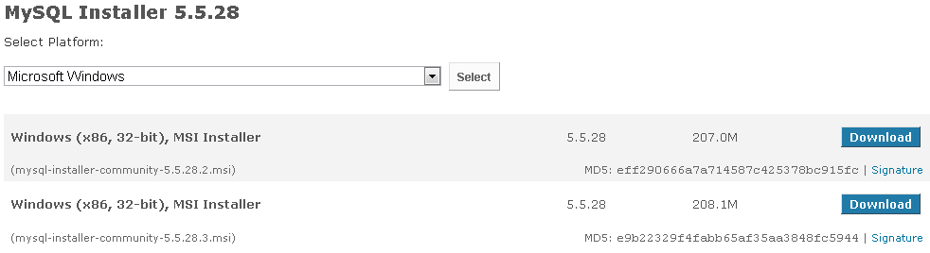
MySQL 설치 (2/14)
1. MySQL 다운로드
다운로드 페이지로 이동하여 자신의 플랫폼에 맞는 설치 버전 다운로드
이전 버전의 MySQL 역시 다운로드 가능

Slide 5
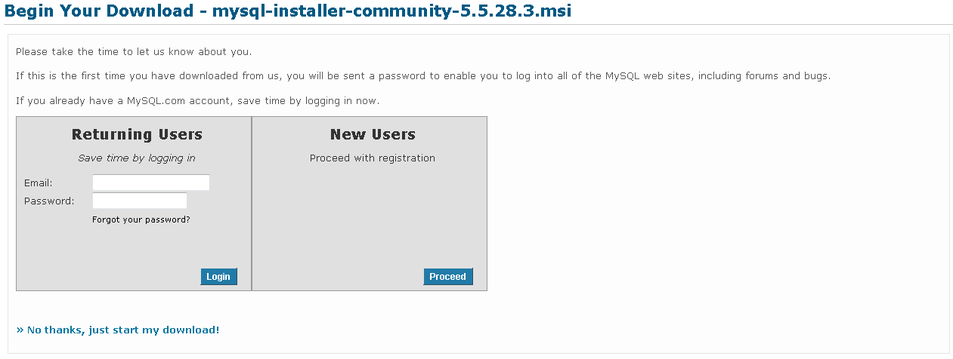
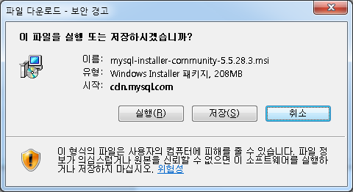
MySQL 설치 (3/14)
1. MySQL 다운로드
로그인 페이지에서 계정 로그인을 하지 않아도 다운로드 가능
“No, thanks, just start my download!” 클릭 시, 다운로드 가능
가장 속도가 빠른 한국 미러 서버의 HTTP 또는 FTP를 클릭하여 다운로드

Slide 6
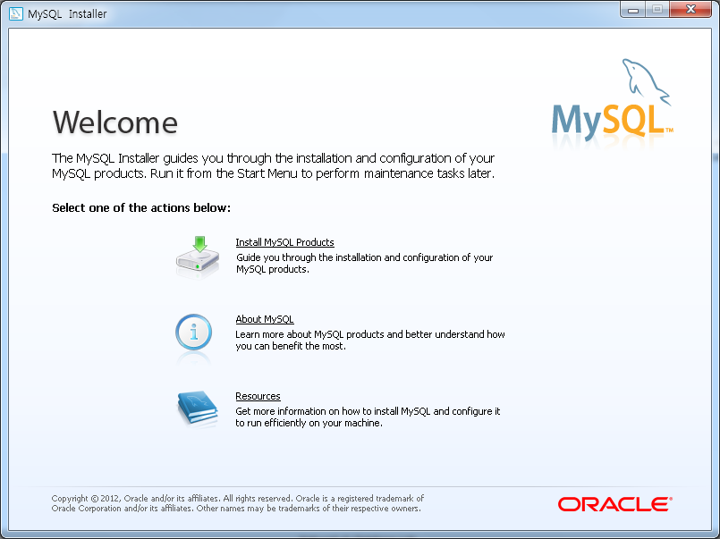
MySQL 설치 (4/14)
2. 윈도우에서 MySQL 설치
잠깐! 설치 전, .NET 프레임워크 4.0의 사전 설치 필수
.NET Framework 4.0 - http://www.microsoft.com/ko-kr/download/details.aspx?id=17851
MySQL Installer를 실행하여 아래 화면의 Install MySQL Products를 클릭하고 설치 진행

Slide 7
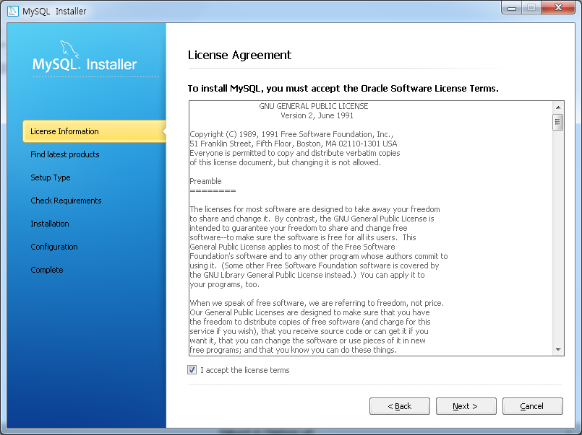
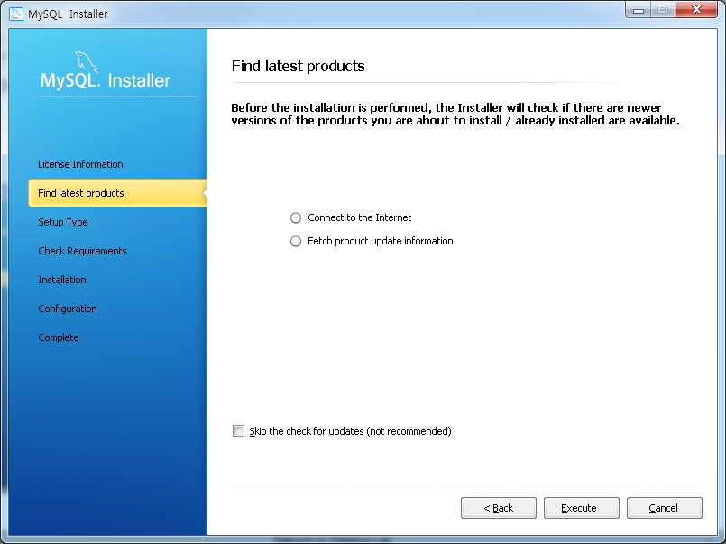
MySQL 설치 (5/14)
2. 윈도우에서 MySQL 설치
라이선스 동의 및 최신 버전 확인
‘I accept the license terms’에 체크 및 ‘Execute’ 를 클릭하여 최신 버전 확인 후, 다음 과정 진행
이전 버전의 MySQL 설치할 경우, ‘Skip the check for updates (not recommended)’에 체크

Slide 8
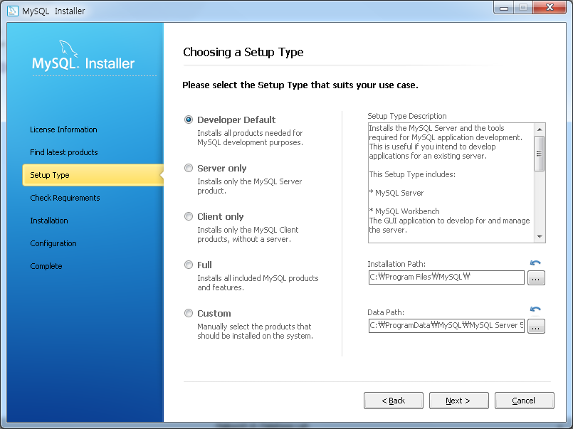
MySQL 설치 (6/14)
2. 윈도우에서 MySQL 설치
설치 타입 선택
MySQL에서 사용 가능한 세 가지 유형의 설치 타입 제공
Developer Default, Server only, Client only, Full, Custom 유형

Slide 9
MySQL 설치 (7/14)
2. 윈도우에서 MySQL 설치
설치 타입 선택
Developer Default
MySQL 개발에 필요한 모든 제품을 설치
MySQL Server, MySQL Workbench, MySQL Visual Studio Plugin, MySQL Connector, Example and Tutorials, Documentation
Server Only
신규로 개발하는 경우가 아니라, 이미 개발된 서비스를 제공하는 서버만 설치
Client Only
MySQL 서버를 제외한 개발에 필요한 모든 제품 설치
이미 서비스 중인 서버를 기반으로 Client를 개발할 때 사용
MySQL Workbench, MySQL Visual Studio Plugin, MySQL Connector, Example and Tutorials, Documentation
Full
MySQL에서 제공하는 모든 제품을 설치
Custom
사용자가 설치하고자 하는 패키지와 설치 경로에 대해 전적으로 제어 가능

Slide 10
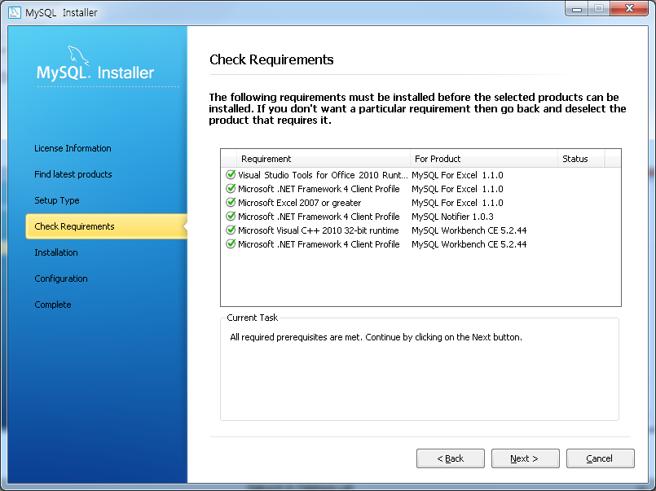
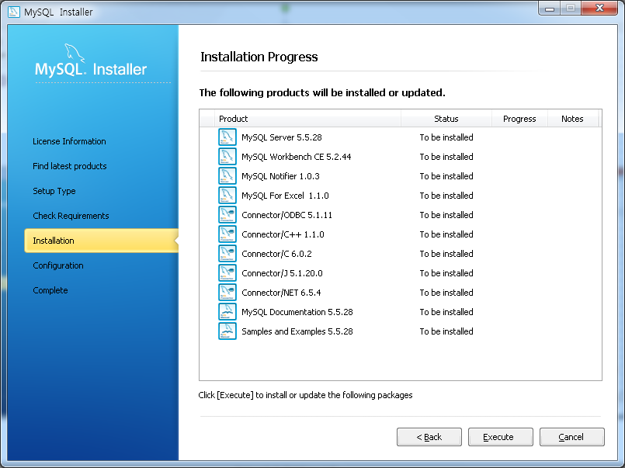
MySQL 설치 (8/14)
2. 윈도우에서 MySQL 설치
기반 패키지 설치 및 MySQL 패키지 설치
MySQL 설치 시 필요한 패키지 체크 – MySQL Installer는 자동으로 필요한 패키지 설치
실체 설치될 MySQL 패키지 리스트 확인 후, ‘Execute’ 버튼 클릭

Slide 11
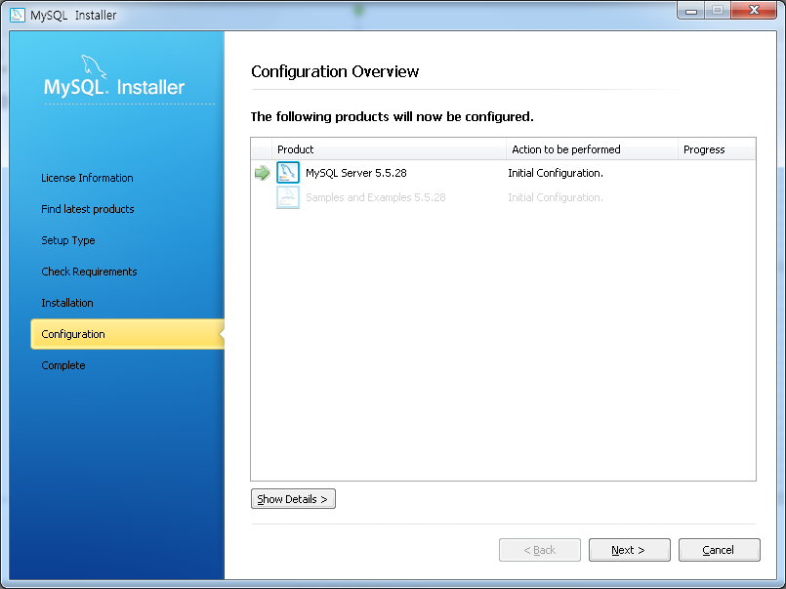
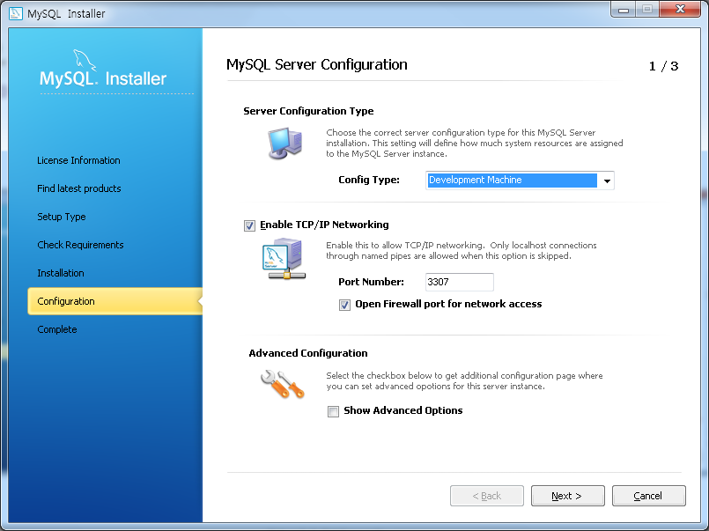
MySQL 설치 (9/14)
2. 윈도우에서 MySQL 설치
MySQL 설정
개발을 위해 사용할 예정이므로, Developer Machine을 선택하고 서버가 사용할 Port 설정
포트번호는 MySQL 서버가 TCP/IP를 통해 네트워크로 연결된 Client들과 통신

Slide 12
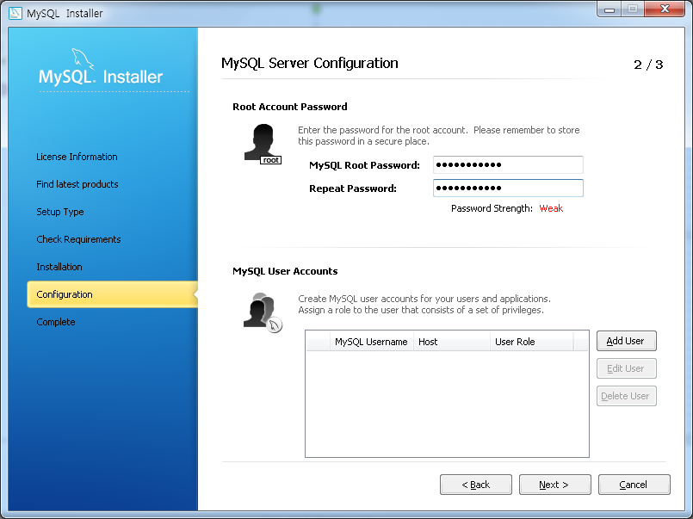
MySQL 설치 (10/14)
2. 윈도우에서 MySQL 설치
MySQL 설정
Root Password : MySQL 상의 모든 권한을 가진 관리자 계정의 암호
사용자 추가는 Root 아이디 로그인 후 추가 가능

Slide 13
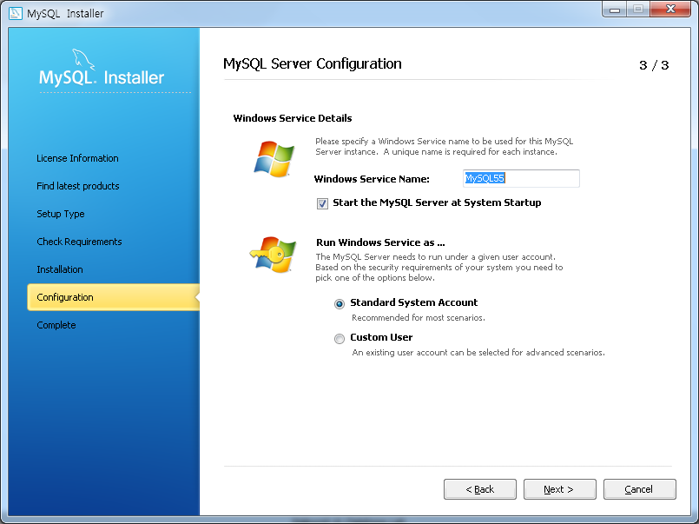
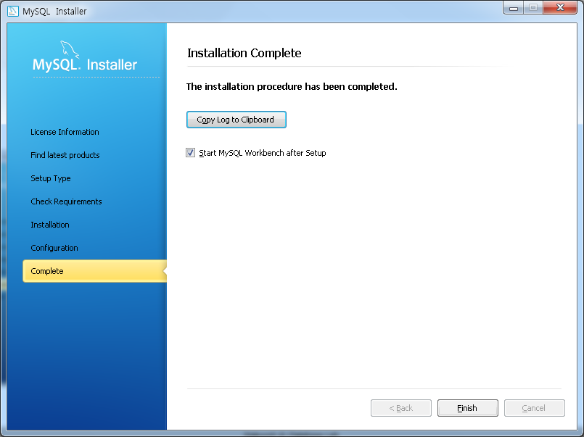
MySQL 설치 (11/14)
2. 윈도우에서 MySQL 설치
MySQL 설정
Windows Service Name은 MySQL 서버의 인스턴스를 정하기 위해 사용
Next를 누르면 자동으로 방화벽 해제하고 설치 완료

Slide 14
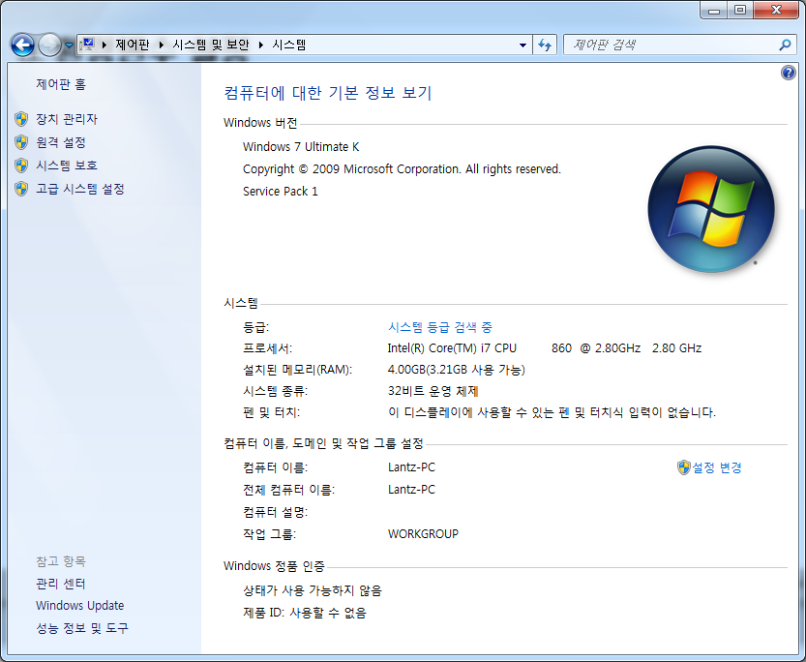
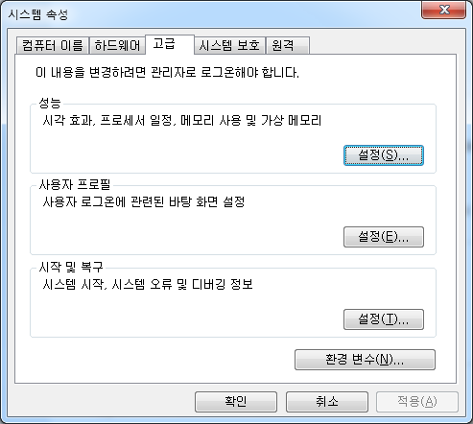
MySQL 설치 (12/14)
3. 환경변수 설정
실행 디렉토리에 무관하게 MySQL을 실행하기 위해 시스템 환경 변수 Path에 MySQL 실행 파일 경로 추가

Slide 15
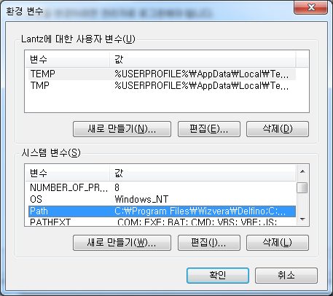
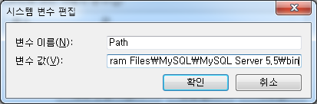
MySQL 설치 (13/14)
3. 환경변수 설정
시스템 변수 항목 중 Path를실행 디렉토리에 무관하게 MySQL을 실행하기 위해 시스템 환경 변수 PATH에 MySQL 실행 파일 경로 추가
기존 Path의 마지막에 ;C:\Program Files\MySQL\MySQL Server 5.5\bin 경로 추가

Slide 16
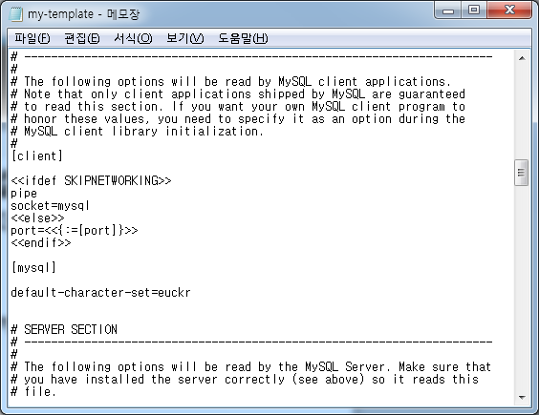
MySQL 설치 (14/14)
4. 한글 데이터 지원을 위한 MySQL설정
MySQL을 이용하여 생성한 테이블에 한글 데이터를 입력하기 위해서는 MySQL의 설정 변경 필요
MySQL 폴더의 my-templete.ini 파일 수정
C:\Program Files\MySQL\MySQL Server 5.5\my-templete.ini를 메모장으로 열어 default-character-set의 설정 값을 euckr로 변경

Slide 17
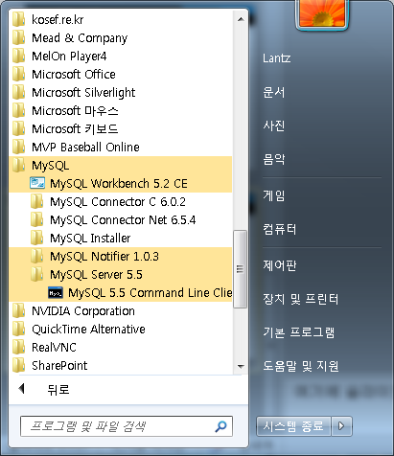
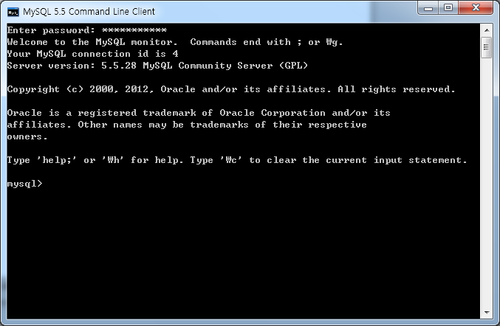
MySQL 실행 및 종료 (1/3)
1. MySQL 클라이언트 프로그램을 통한 실행
자동으로 Root 권한으로 로그인하여 MySQL 실행
시작 → 모든프로그램 → MySQL → MySQL Server 5.5 → The MySQL 5.5 Command Line Shell Client
실행 후, Root 권한의 패스워드를 입력하여 실행 완료

Slide 18
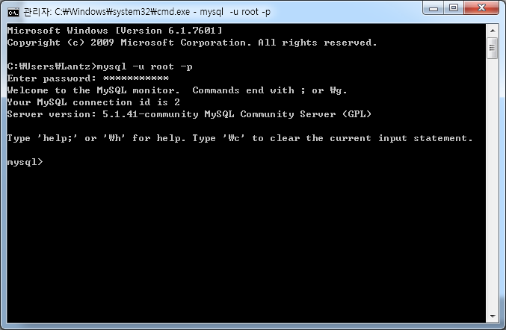
MySQL 실행 및 종료 (2/3)
2. 커맨드 창을 통한 실행
프롬프트에 프로그램 실행 메시지를 입력하여 실행
시작 → 실행 → cmd → mysql –u root –p 비밀번호

Slide 19

MySQL 실행 및 종료 (3/3)
3. 종료
프롬프트에 종료 메시지를 입력하여 종료
quit

Slide 20
MySQL 질의어 (1/15)
1. 데이터베이스 용어
필드(Field) : 가장 작은 단위의 의미 있는 데이터 표현
레코드(Record) : 서로 관련 있는 필드들의 집합
테이블(Table) : 레코드들의 집합으로 개체와 관계가 모두 테이블로 표현
데이터베이스(Database) : 서로 유기적인 관계가 있는 테이블의 집합체
학번 | 학생이름 | 전화번호
2010134005 | 박준호 | 010-8619-2481
2011234015 | 김동주 | 010-9407-1587
2012234004 | 안민제 | 010-8481-0602
2012234009 | 차재홍 | 010-5418-7801
레코드
데이터베이스
테이블1
학번 | 수강과목 | 학점
2010134005 | 데이터베이스개론 | A+
2011234015 | 알고리즘 | C+
2012234004 | 객체지향 | F
2012234009 | 데이터베이스개론 | F
테이블2
필드

Slide 21
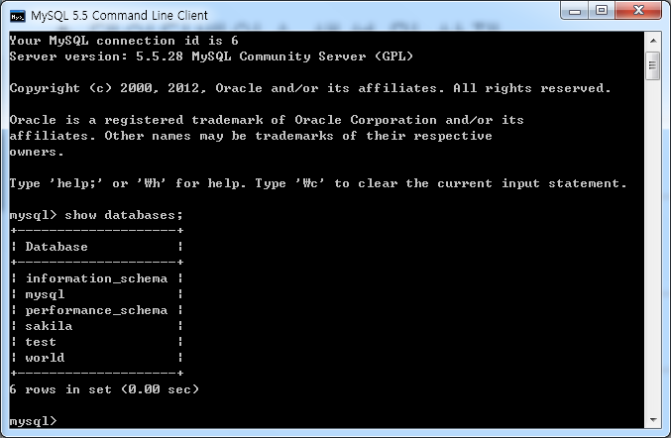
MySQL 질의어 (2/15)
2. 데이터베이스 관련 질의
데이터베이스 목록 보기
SHOW DATABASES;

Slide 22
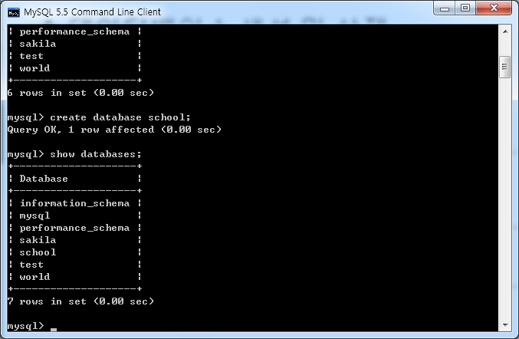
MySQL 질의어 (3/15)
2. 데이터베이스 관련 질의
데이터베이스 생성
CREATE DATABASE db_name;

Slide 23
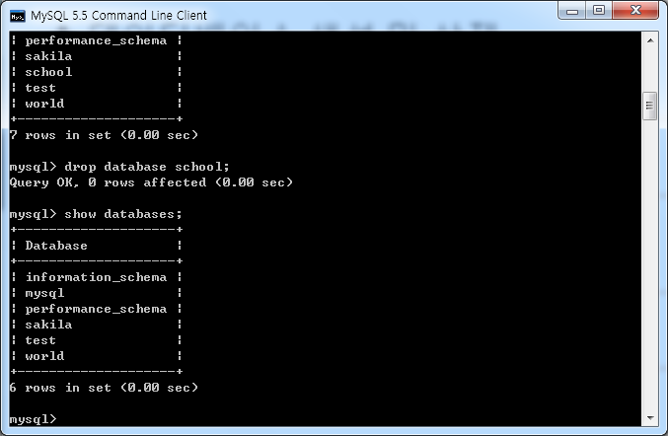
MySQL 질의어 (4/15)
2. 데이터베이스 관련 질의
데이터베이스 삭제
DROP DATABASE db_name;

Slide 24
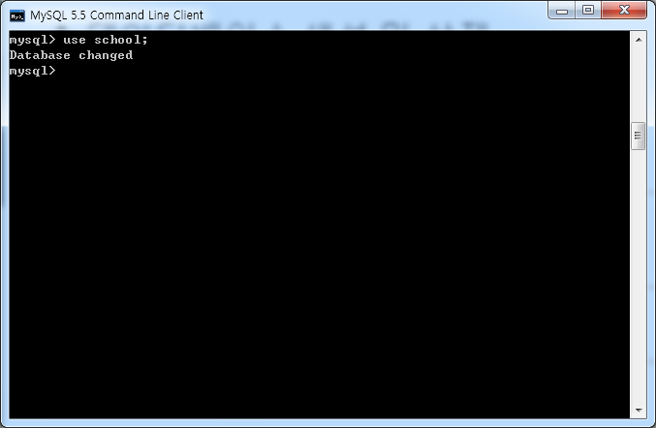
MySQL 질의어 (5/15)
2. 데이터베이스 관련 질의
데이터베이스 사용(테이블 작업 전 필수)
USE db_name;

Slide 25

MySQL 질의어 (6/15)
3. 테이블 관련 질의
테이블 목록 보기
작업 중인 데이터베이스 내의 테이블
SHOW TABLES;

Slide 26
MySQL 질의어 (7/15)
3. 테이블 관련 질의
테이블 생성
CREATE TABLE tbl_name (
[col_name1] [col_type] [primary key] [not null/null],
[col_name2]
[col_name3]
);
CREATE TABLE student(
id int(10) not null auto_increment,
name varchar(10),
phone varchar(20),
primary key(id)
);

Slide 27
MySQL 질의어 (8/15)
3. 테이블 관련 질의
MySQL의 데이터 유형 (1/2)
TINYINT | 부호 있는 수는 –128~127까지, 부호 없는 수는 0~255까지 표현. 1 바이트
SMALLINT | 부호 있는 수는 –32768~32767까지, 부호 없는 수는 0~65535까지 표현. 2 바이트
MEDIUMINT | 부호 있는 수는 –8388608~8388607까지, 부호 없는 수는 0~16777215까지 수를 표현. 3 바이트
INT or INTEGER | 부호 있는 수는 –2147483648~2147483647까지, 부호 없는 수는 0~4294967295까지 . 4 바이트
FLOAT | 부동 소수점을 나타낸다. 언제나 부호 있는 수임. (-3.402823466E+38~3.402823466E+38)
DOUBLE | 2배 정밀도를 가진 부동 소수점. (-1.79769313486231517E+308~6931348623157E+308)
DATE | 날짜를 표현하는 타입. ‘9999-12-31’. 3 바이트
DATETIME | 날짜와 시간을 같이 나타내는 타입. ‘9999-12-31 23:59:59’. 8 바이트
TIMESTAMP | ‘1970-01-01 00:00:00’ 부터 2037년까지 나타낼 수 있다. 4 바이트

Slide 28
MySQL 질의어 (9/15)
3. 테이블 관련 질의
MySQL의 데이터 유형 (2/2)
TIME | 시간을 나타낸다. ‘-839:59:59’ 부터 ‘838:59:59’까지 나타낼 수 있다.
YEAR | 년도를 나타낸다. 1901년부터 2155년, 0000년을 나타낼 수 있다.
CHAR(M) | 고정 길이를 갖는 문자열을 저장할 수 있다. M은 1 부터 255 까지 이다.
VARCHAR(M) | CHAR는 고정 길이인 반면 VARCHAR는 가변 길이이다.
TINYBLOB, TINYTEXT | 255개의 문자를 저장할 수 있다.
BLOB,TEXT | 63,535개의 문자를 저장할 수 있다.
MEDIUMBLOB, MEDIUMTEXT | 16,777,215개의 문자를 저장할 수 있다.
LONGBLOB, LONGTEXT | 4,294,967,295(4기가)개의 문자를 저장할 수 있다.

Slide 29
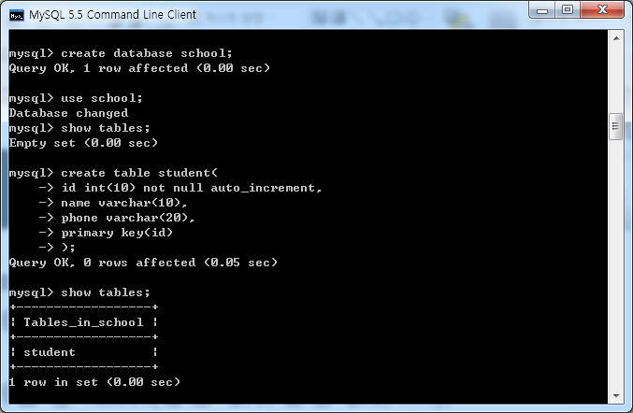
MySQL 질의어 (10/15)
3. 테이블 관련 질의
테이블 생성

Slide 30
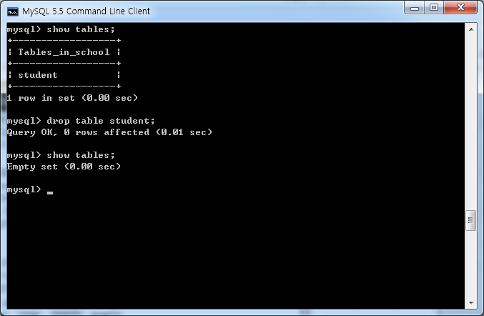
MySQL 질의어 (11/15)
3. 테이블 관련 질의
테이블 삭제
DROP TABLE tbl_name;

Slide 31
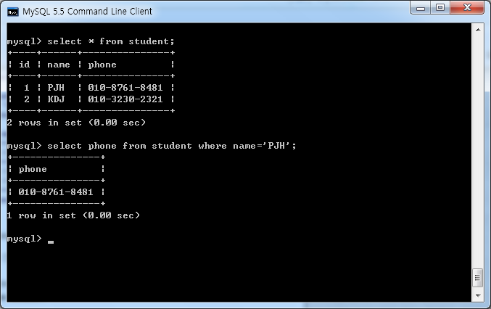
MySQL 질의어 (12/15)
4. 레코드 관련 질의
레코드 검색
SELECT [col_name_1] [col_name_2] [col_name_3]…/ * FROM tbl_name
WHERE [condition_1] ;

Slide 32
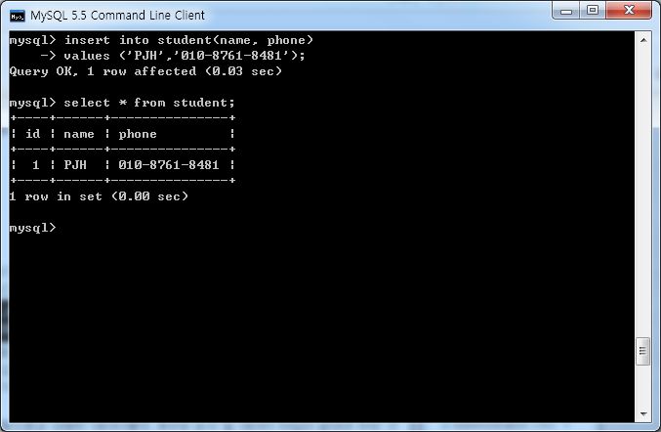
MySQL 질의어 (13/15)
4. 레코드 관련 질의
레코드 삽입
INSERT INTO tbl_name ([col_name_1] [col_name_2] [col_name_3]…)
VALUES (‘value_1’, ‘value_2’, ‘value_3’, … );
insert into student(name, phone)
values (‘PJH’, ‘010-8761-8481’);

Slide 33
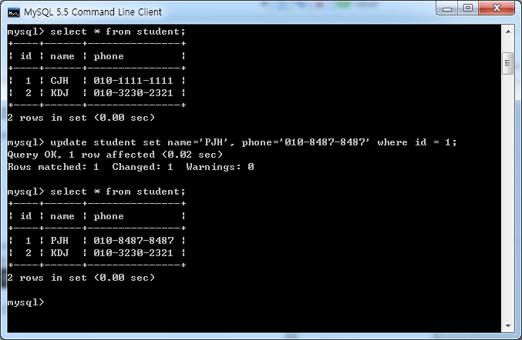
MySQL 질의어 (14/15)
4. 레코드 관련 질의
레코드 수정
UPDATE tbl_name SET[col_name_1]=[VALUE_1] , … [col_name_n]=[VALUE_n])
WHERE [condition] ;

Slide 34
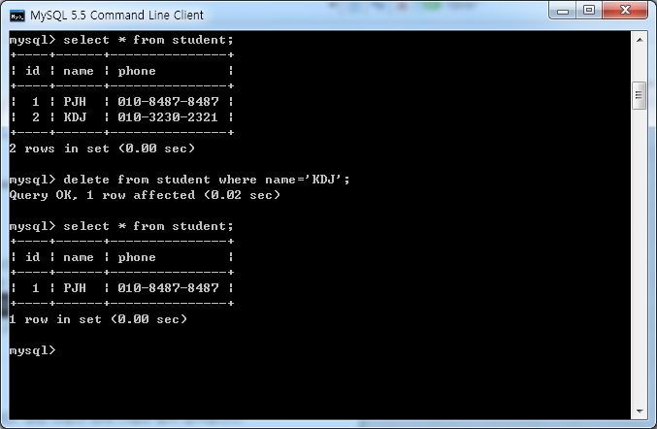
MySQL 질의어 (15/15)
4. 레코드 관련 질의
레코드 삭제
DELETE FROM tbl_name WHERE [condition] ;

Slide 35
MySQL Workbench
MySQL Workbench

Slide 36
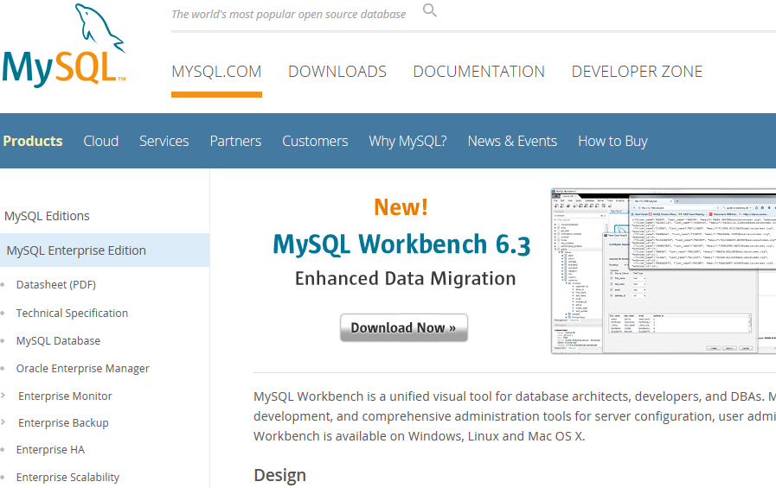
MySQL Workbench

Slide 37
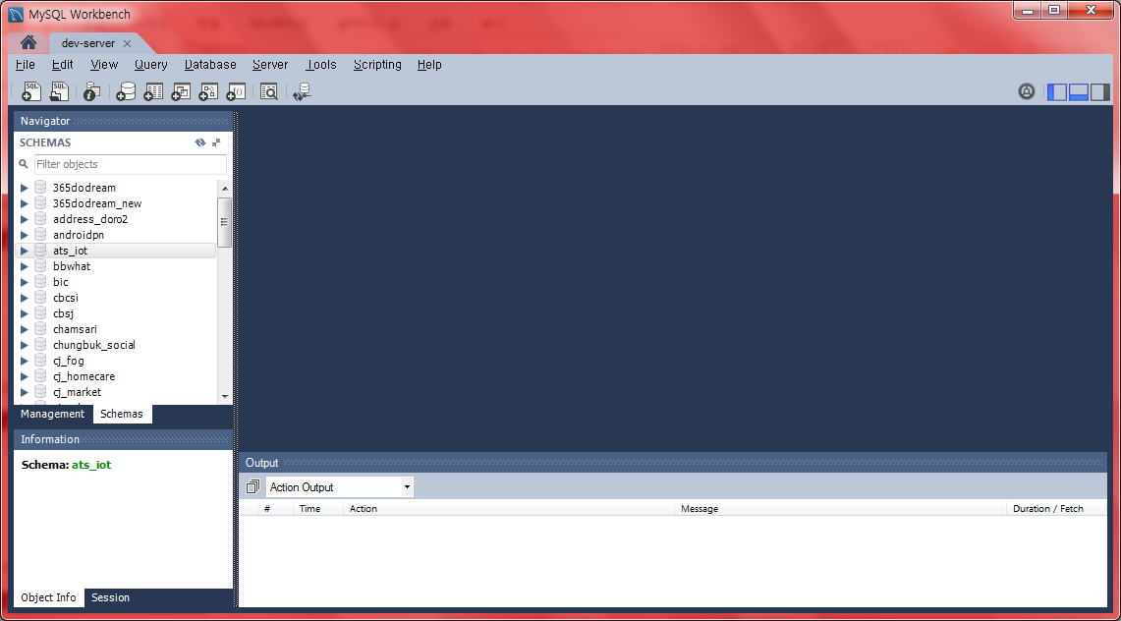
MySQL Workbench

Slide 38
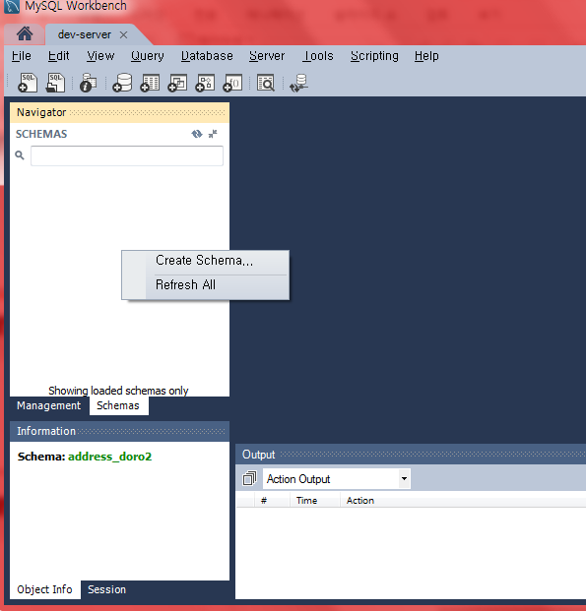
MySQL Workbench
1. 스키마 생성
스키마 생성

Slide 39
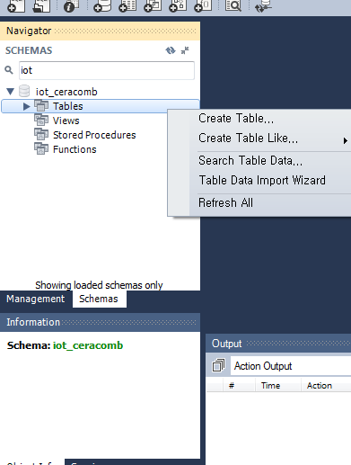
MySQL Workbench
2. 테이블 생성
테이블 생성

Slide 40
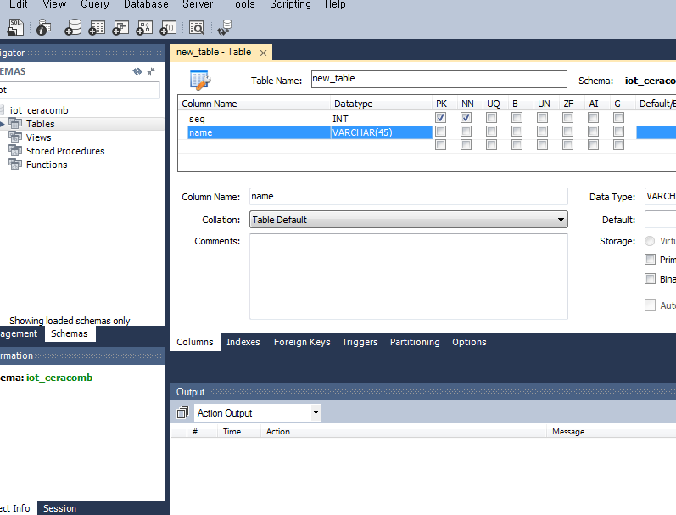
MySQL Workbench
2.1 테이블 생성
테이블 생성

Slide 41
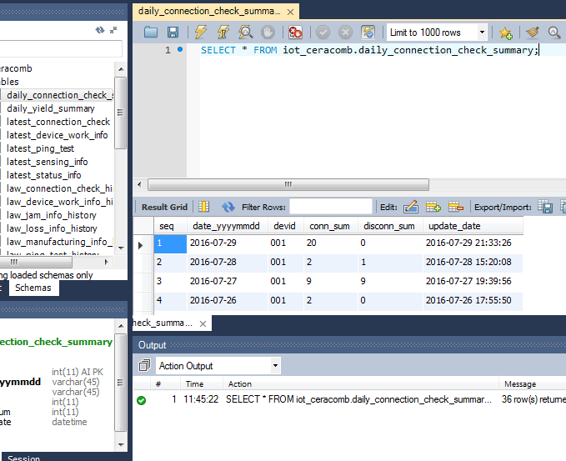
MySQL Workbench
3. SQL실행
SQL실행

Slide 42
실습1
실습1

Slide 43
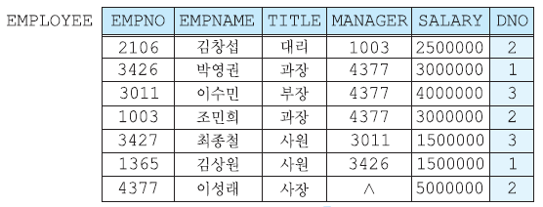
실습1
1. 사원 테이블 생성 및 데이터 입력
테이블 생성
데이터 입력
CREATE TABLE EMPLOYEE(……….
INSERT (……….

Slide 44
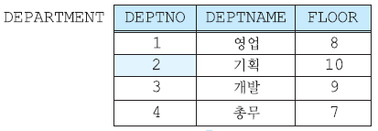
실습1
2. 부서 테이블 생성 및 데이터 입력
테이블 생성
데이터 입력
CREATE TABLE DEPARTMENT(……….
INSERT INTO ……….

Slide 45
실습1
3. SQL 질의를 통해 아래 문제를 풀어봅시다.
사원 중 ‘이수민’ 이 속한 부서의 번호는?
2번 부서에 소속된 사원의 이름은 ?
개발 부서는 몇 층에 있나?
사원이 소속된 부서 이름과 층을 조회하시오.
김창섭의 상관 이름은 무엇인가?
각 부서에 소속된 인원은 몇 명인지 조회하시오.
부서별 평균 급여를 급여가 높은 순으로 조회하시오.

Slide 46
실습1
실습2

Slide 47
실습2
1. 학생 테이블 생성 및 데이터 입력
학생 테이블 생성
컬럼: 학번, 이름, 주소
과목 테이블
컬럼 : 과목코드, 과목명, 담당 교수명
수강 테이블 생성
컬럼 : 학번, 수강코드, 과목코드, 학점
1. 테이블 생성
2. 학생 3명 입력
이름 : 홍길동, 이순신, 강감찬
3. 아래 이름으로 과목 3개 입력
과목명 : 데이터베이스, 프로젝트, 컴퓨터구조
4. 모든 학생 전과목 수강 신청 및 학점 입력

Slide 48
실습2
2. SQL 질의를 통해 아래 문제를 풀어봅시다.
홍길동이 수강 신청한 과목은?
이순신이 수강 신청한 과목을 성적순이 높은 순으로 조회하시오.
과목 별 평균, 최소 학점을 구하시오.
교과목 별 성적순으로 학생들을 나열하시오.

Slide 49
질의 및 응답
Q & A

